Slide 1

장기수선 및 하자관리
프로그램 소개 및 이용 안내

Slide 2
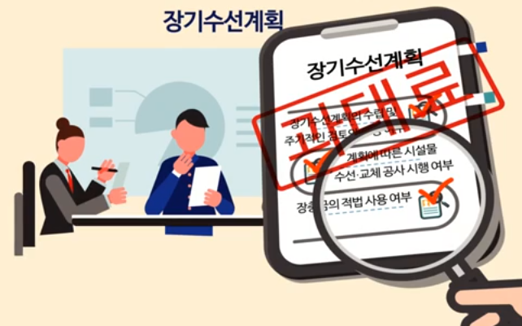
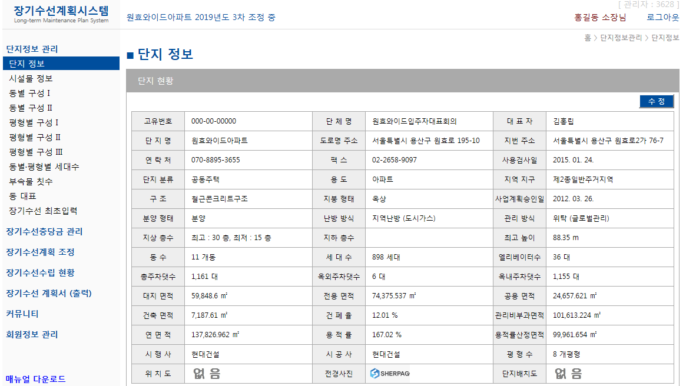
01 장기수선 프로그램 소개
셀파고 '장기수선프로그램‘은 장기 수선계획 수립 및 조정을 위한 데이터 입력, 소위 노가다 작업은 저희가 알아서 다 해드리며, 현재 500단지 이상이 사용하는 검증된 프로그램입니다.

Slide 3
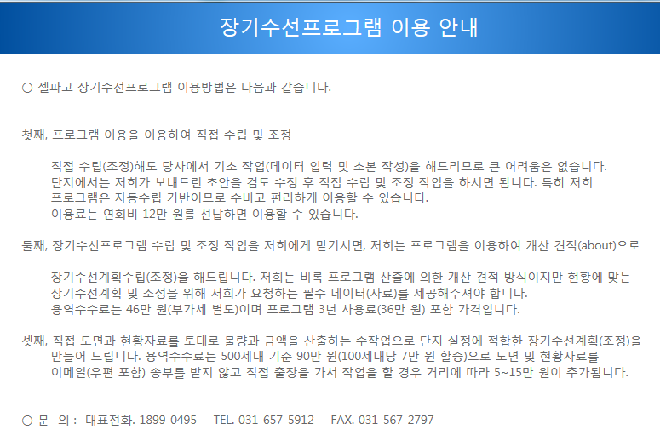
02 장기수선 프로그램 이용 안내

Slide 4
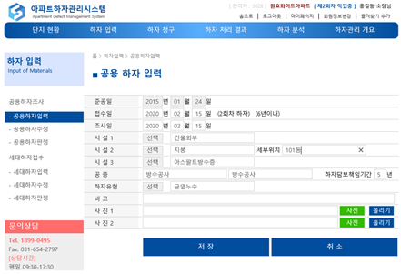
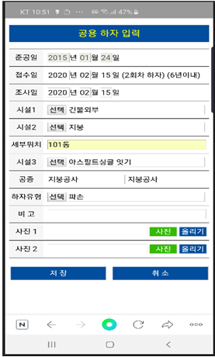
03 하자관리 프로그램 소개
셀파고 '하자 관리시스템‘은 pc와 스마트폰에서 모두 사용 가능한 프로그램으로 기본 단지 현황 및 건축물 데이터, 하자 리스트 및 하자보수청구서가 자동으로 출력됩니다.
2) 최근 ‘셀파고 모바일 AS’ app을 개발 구글 플레이스토어를 통해 제공하며, ⓵ 사전입주 점검용
② 입주 지정 기간 하자 발췌(접수) ③ 3년 차 하자 접수용으로 유용합니다.

Slide 5
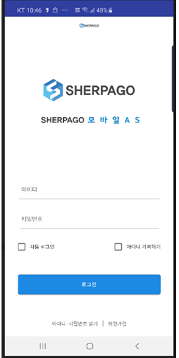
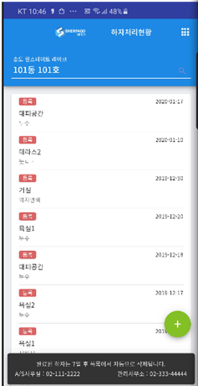
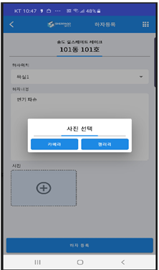
04 하자관리 프로그램 소개-셀파고 모바일 as
최근 ‘셀파고 모바일 AS’ app을 개발 구글 플레이스토어를 통해 제공하며,
⓵ 사전입주 점검용 ② 입주 지정 기간 하자 발췌(접수) ③ 3년 차 하자 접수용으로 유용합니다

Slide 6
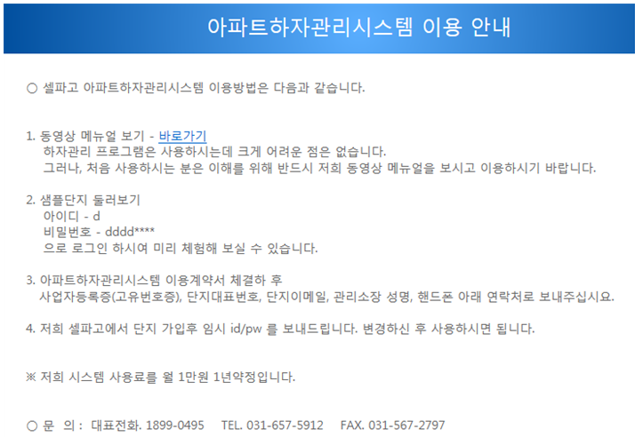
05 하자관리 프로그램 이용 안내

